Slide 1
Труд красит человека!
Землю красит солнце,
а человека — труд.

Slide 2
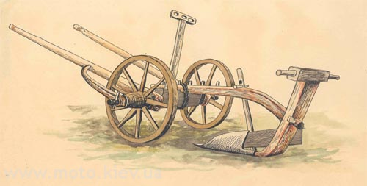
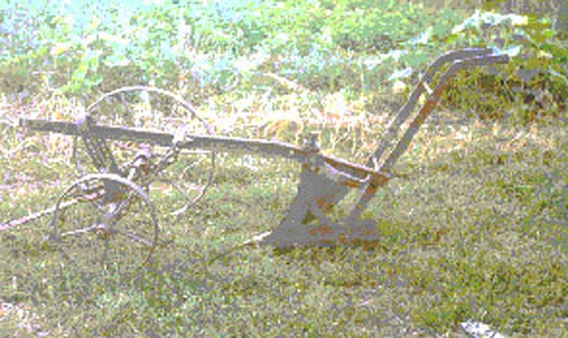
Плуг

Slide 3
Книга «Домострой»
Домостро́й — книга, являющаяся сборником правил, советов и наставлений по всем направлениям жизни человека и семьи, включая общественные, семейные, хозяйственные и религиозные вопросы

Slide 4
Пословицы о труде:
Деревья смотри в плодах, … Терпенье и труд… Под лежачий камень… Маленькое дело … Не сиди сложа руки - …. Не спеши языком-… Любишь кататься- … Делу время,… Ищи невесту не в хороводе, …

Slide 5
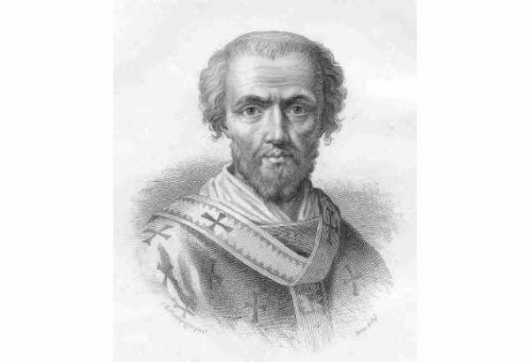
Иоан Златоуст.

Slide 6
Что это за искусство?
Это самое необходимое искусство, которому научил человека сам Бог.
Это самое нужное искусство, ибо необходимо и царю, и вельможе, и бедняку.
Оно не заставляет ни лгать, ни красть, ни обманывать, тогда, как другие искусства редко обходятся без греха.
Всякое искусство, всякая профессия кормит только самого работника, а эта профессия – питает всех.

Slide 7
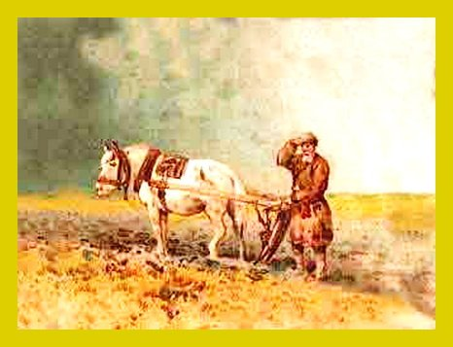
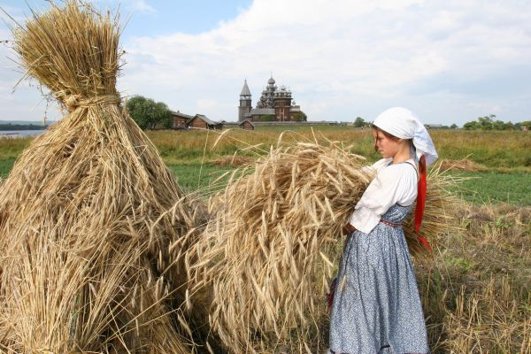
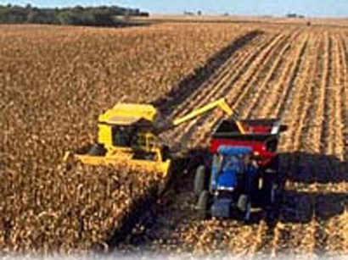
ЗЕМЛЕДЕЛИЕ

Slide 8
«Стыдиться можно и должно не какой-либо работы, хотя бы самой нечистой, а только одного: праздной жизни».
Л.Н. Толстой

Slide 9
СПАСИБО ЗА ВНИМАНИЕ!

